Slide 1
环境搭建

Slide 2
课程对比
00

Slide 3
课程对比
探花交友VS黑马头条
章节 | 天数 | 探花交友
1 | 1 | 环境搭建、前后端分离架构、服务拆分
2 | 1 | 用户管理、第三方接口人脸识别、阿里云OSS存储
3 | 3 | 朋友圈和点赞互动功能、 MongoOB使用
4 | 1 | 附近的人 MongoOB GEO
5 | 1 | 即时通信 IM环信平台使用
6 | 1 | 小视频FastDFS、SpringCache存储使用
7 | 2 | 后天系统管理 RabbitMQ操作日志、SpringTask定时任务
8 | 1 | 推荐系统
9 | 3 | 项目实战
章节 | 天数 | 黑马头条
1 | 1 | 环境搭建 SpringCloud 微服务流程（注册发现、服务调用、网关）
2 | 2 | 文章列表查看 freemarker OSS+CDN 文章详情静态化、全文检索
3 | 3 | 热点文章计算实时 KafkaStream 、定时 xxl-job、缓存Redis
4 | 3 | CMS自媒体端文章审核处理 第三方接口调用、延迟队列
5 | 2 | 项目部署 数据迁移HBase 、持续集成发布DevOps(Jenkins + Git + Docker)
6 | 4 | 项目实战
增强技术和业务深度
企业要求
增加部署、运维、监控等能力培养
面试

Slide 4
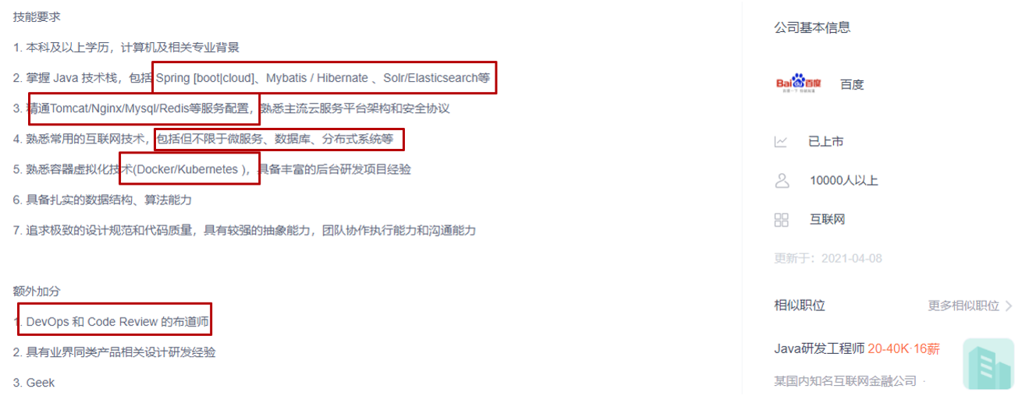
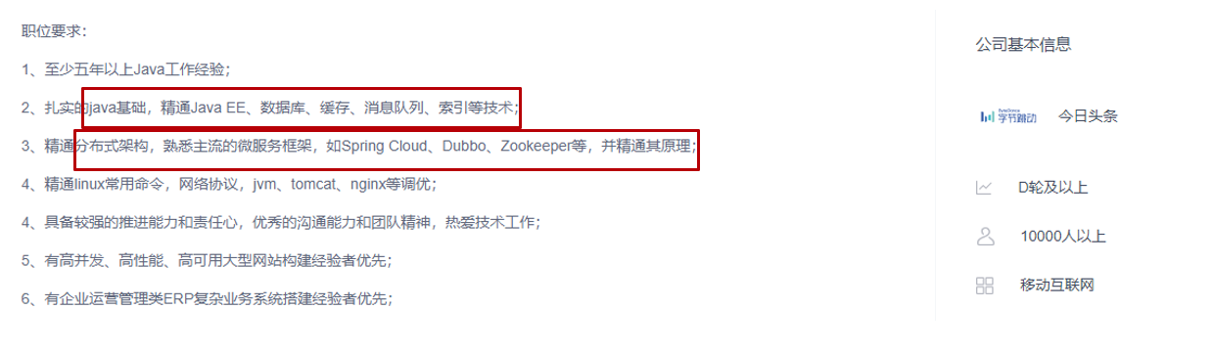
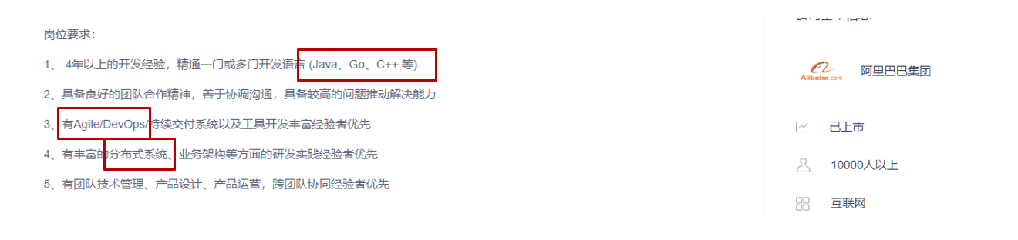
课程对比
市场招聘主流要求

Slide 5
项目介绍
nacos
初始工程搭建
登录
接口工具postman、swagger、knife4j
网关
前端集成

Slide 6
章节介绍
项目介绍
项目背景
业务功能
项目介绍
技术栈说明
解决方案

Slide 7

章节介绍
环境搭建
功能->登录及网关认证校验
注册中心
配置中心
网
关
用户微服务
文章微服务
服
务
端
负载均衡
评论微服务
搜索微服务

Slide 8
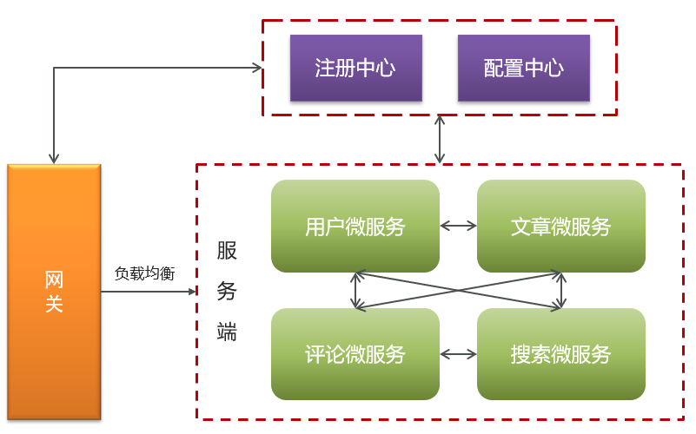
章节介绍
环境搭建
目标：接口测试工具及前后端联调
前后端分离
接口测试工具
测试
postman、swagger、knife4j
前后端联调
前端工程

Slide 9
项目介绍
nacos
初始工程搭建
登录
接口工具postman、swagger、knife4j
网关
前端集成

Slide 10
项目介绍
01
项目背景介绍
技术栈说明
课程介绍

Slide 11
项目介绍
01
项目背景介绍
技术栈说明
课程介绍

Slide 12

项目背景介绍
项目概述
类似于今日头条，是一个新闻资讯类项目

Slide 13
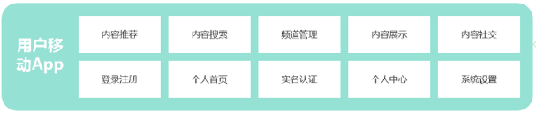

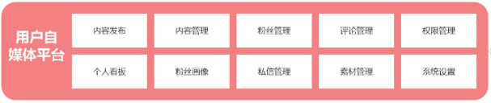
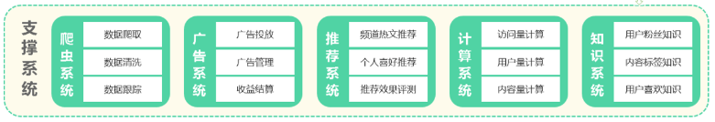
项目背景介绍
业务说明
功能架构图

Slide 14

课程概述
业务说明
项目演示地址：
平台管理：http://heima-admin-java.research.itcast.cn
自媒体：http://heime-media-java.research.itcast.cn
app端：http://heima-app-java.research.itcast.cn
平台管理与自媒体为PC端，用电脑浏览器打开即可。
其中app端为移动端，打开方式有两种：
谷歌浏览器打开，调成移动端模式
手机浏览器打开或扫描右侧二维码

Slide 15
项目背景介绍
项目术语
用户
自媒
体人
管理员
黑马头条APP用户端用户
通过黑马自媒体系统发送文章的用户
使用黑马头条管理系统的用户
App
We
Media
Admin
黑马头条App
黑马头条自媒体系统
黑马头条管理系统

Slide 16
项目介绍
01
项目背景介绍
技术栈说明
课程介绍

Slide 17
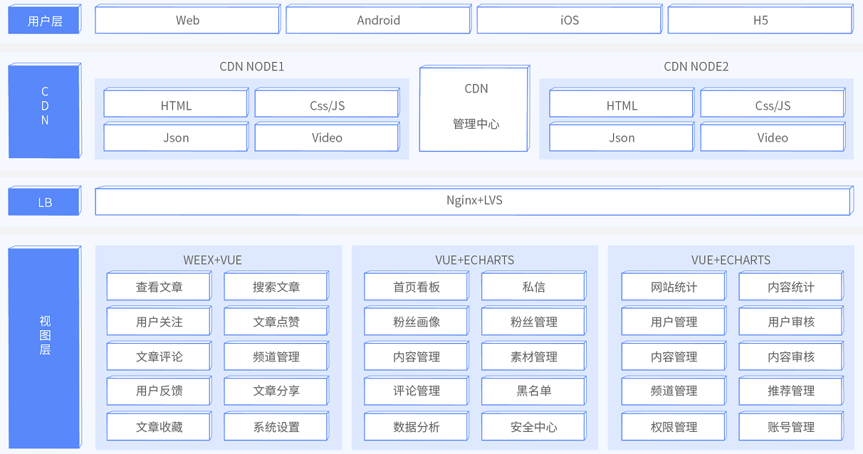
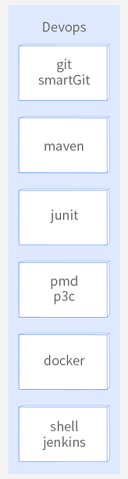
技术栈说明
基础层

Slide 18
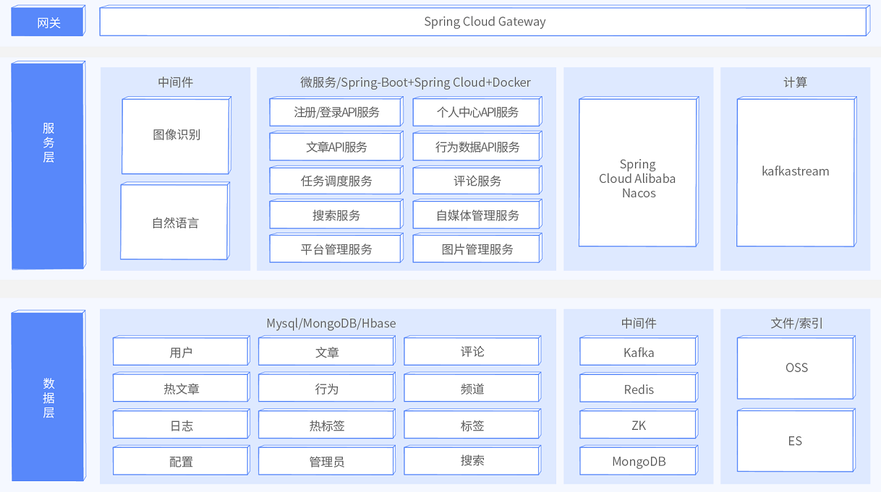
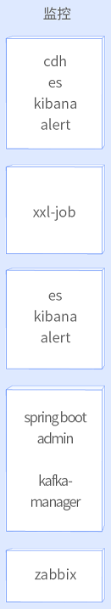
技术栈说明
服务层

Slide 19
项目介绍
01
项目背景介绍
技术栈说明
课程介绍

Slide 20
课程概述
能让你收获什么
综合知识的运用
业务或技术解决方案
软硬编程思想提升
springboot
springcloud
nacos
redis
docker
elasticSearch
kafka
seata
……
分布式事物
分布式任务调度
延迟队列
异步线程
热数据的处理
评论系统
关注点赞
……
业务分析
设计
编码
测试
部署
……

Slide 21
课程概述
项目课程大纲
章节 | 天数 | 内容
第一章 环境搭建 | 1 | springboot、springcloud、nacos、swagger
第二章 文章列表查看 | 2 | freemarker、OSS、CDN、ElasticSearch、Redis
第三章 热点文章计算 | 3 | kafka、kafkaStream、xxl-job、Redis
第四章 CMS自媒体端文章发布审核 | 3 | 第三方接口、延迟队列、
第五章 项目部署 数据迁移 | 2 | Hbase、Jenkins、Git、Docker
项目实战 | 4 | app端-文章行为
 |  | app端-评论系统
 |  | 自媒体端-评论管理
 |  | 自媒体端-报表

Slide 22
项目介绍
nacos
初始工程搭建
登录
接口工具postman、swagger、knife4j
网关
前端集成

Slide 23
nacos
02
服务器环境准备
nacos安装

Slide 24
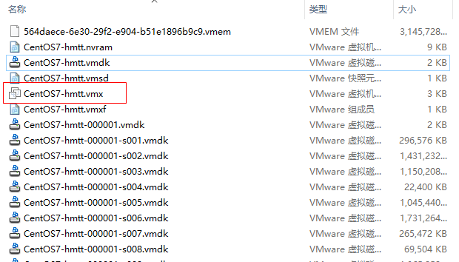
nacos
虚拟机镜像准备
1)打开当天资料文件中的镜像，拷贝到一个地方，然后解压
2)解压后，双击ContOS7-hmtt.vmx文件，前提是电脑上已经安装了VMware

Slide 25
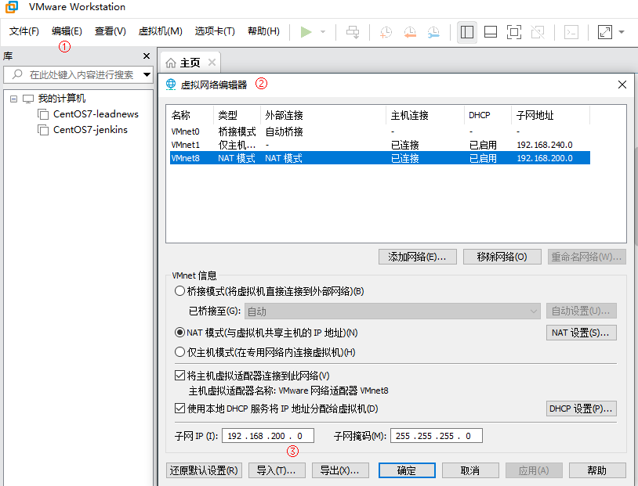
nacos
虚拟机镜像准备
3) 修改虚拟网络地址（NAT）
①，选中VMware中的编辑
②，选择虚拟网络编辑器
③，找到NAT网卡，把网段改为200（当前挂载的虚拟机已固定ip地址）

Slide 26
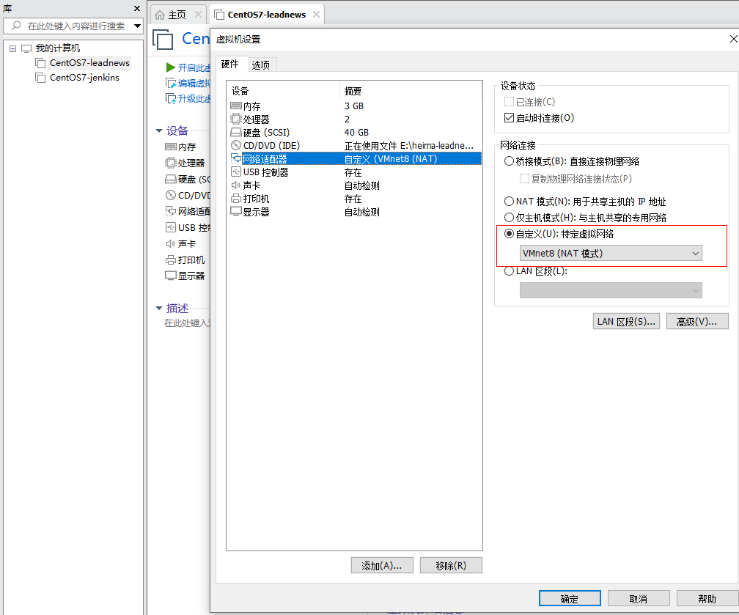
nacos
虚拟机镜像准备
4)修改虚拟机的网络模式为NAT,如右图

Slide 27
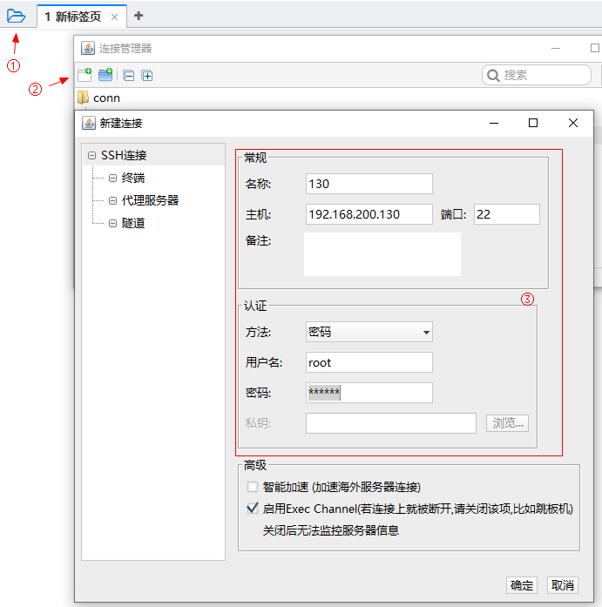
nacos
虚拟机镜像准备
5)启动虚拟机，用户名：root 密码：itcast，当前虚拟机的ip已手动固定（静态IP）, 地址为：192.168.200.130
6)使用FinalShell客户端链接

Slide 28
nacos注册中心
docker安装Nacos安装
①：使用vm虚拟机打开资料中的contos7镜像
②：docker拉取镜像
docker pull nacos/nacos-server:1.2.0
③：创建容器
docker run --env MODE=standalone --name nacos --restart=always -d -p 8848:8848 nacos/nacos-server:1.2.0
MODE=standalone 单机版
--restart=always 开机启动
-p 8848:8848 映射端口
-d 创建一个守护式容器在后台运行
④：访问地址：http://192.168.200.130:8848/nacos

Slide 29
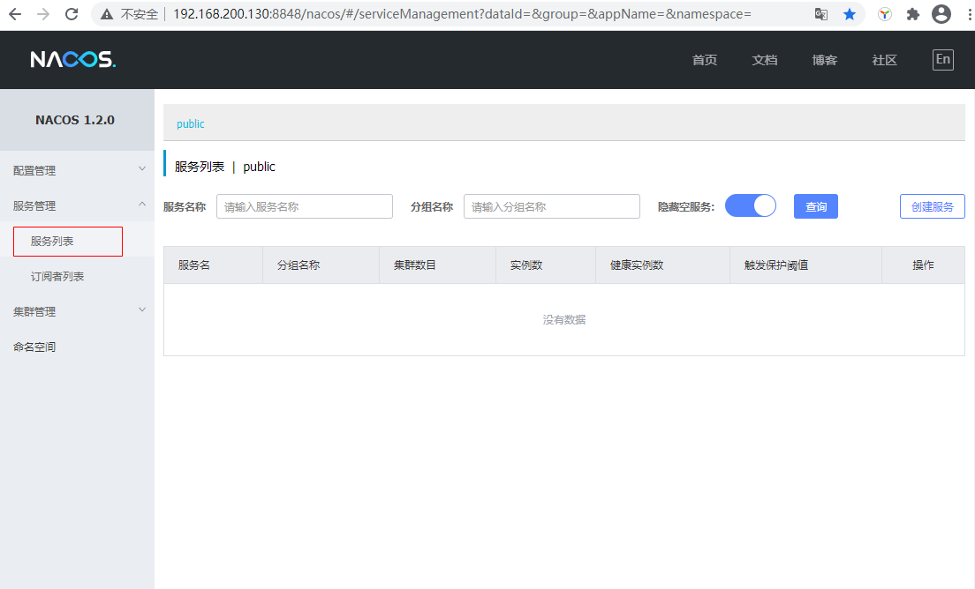
nacos注册中心和配置中心
Nacos安装

Slide 30
nacos
服务器环境准备
nacos的安装

Slide 31
项目介绍
nacos
初始工程搭建
登录
接口工具postman、swagger、knife4j
网关
前端集成

Slide 32
初始工程搭建
03
环境准备
主体结构

Slide 33
初始工程搭建
03
环境准备
主体结构

Slide 34
初始工程搭建
开发环境说明
项目依赖环境（需提前安装好）
JDK1.8
Intellij Idea
maven-3.6.1
Git

Slide 35
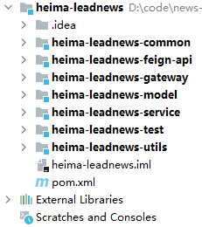
初始工程搭建
初始项目导入
在当天资料中解压heima-leadnews.zip文件，拷贝到一个没有中文和空格的目录，使用idea打开即可

Slide 36
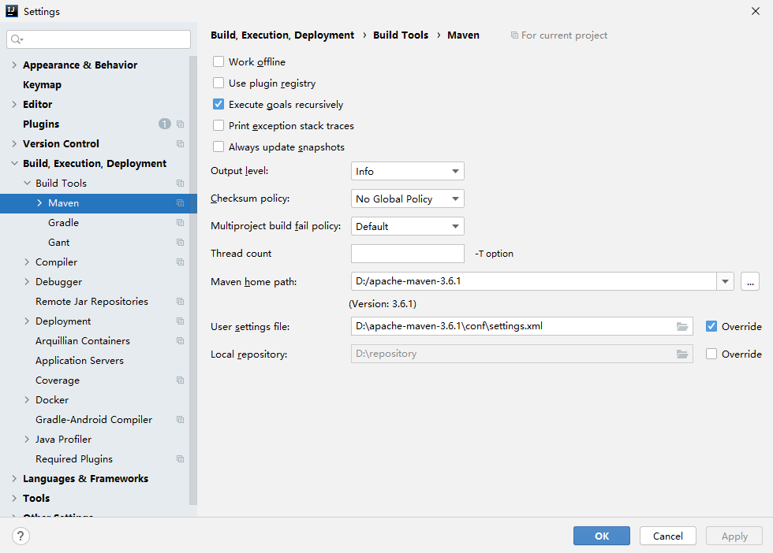

初始工程搭建
开发环境说明
IDEA开发工具配置
设置本地仓库，建议使用资料中提供好的仓库

Slide 37
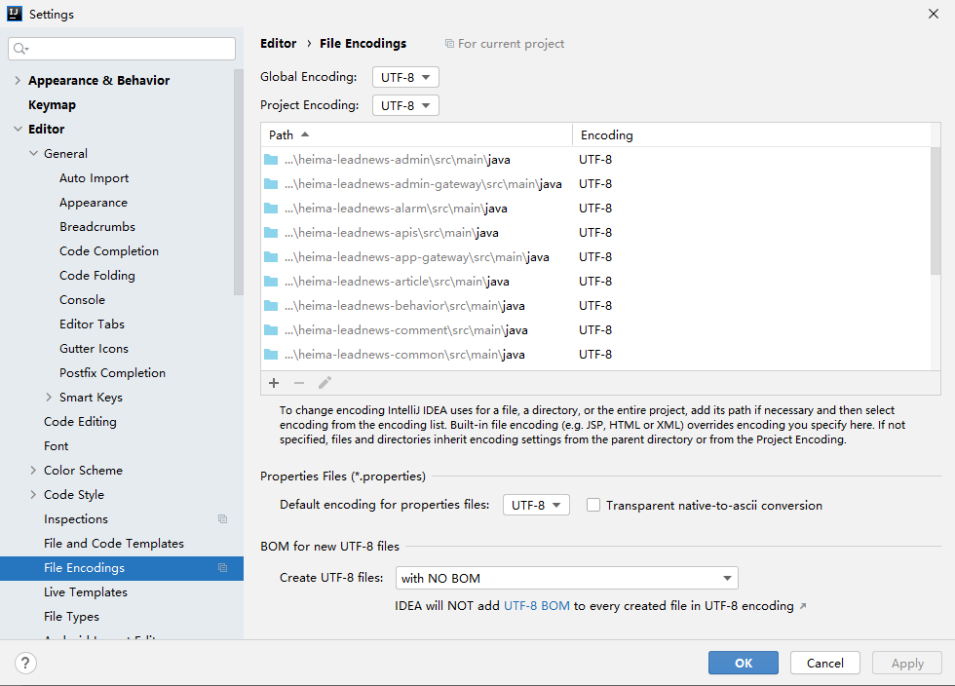
初始工程搭建
开发环境说明
设置项目编码格式

Slide 38
初始工程搭建
工程主题结构
heima-leadnews-common
一些通用的配置
heima-leadnews-feign-api
feign对外的接口
heima-leadnews-model
pojo、dto
heima-leadnews
父工程
统一管理项目依赖，继承springboot
heima-leadnews-utils
通用的工具
heima-leadnews-gateway
管理网关工程
heima-leadnews-service
管理微服务
heima-leadnews-test
一些测试案例

Slide 39
初始工程搭建
全局异常
controller
全
局
异
常
处
理
器
可预知异常CostomException
响
应
消
息
service
{ “code”: 503, “errorMessage”: “服务异常" }
dao
不可预知Exception
springmvc

Slide 40
项目背景介绍
项目主体结构依赖关系
项目开发环境准备

Slide 41
项目介绍
nacos
初始工程搭建
登录
接口工具postman、swagger、knife4j
网关
前端集成

Slide 42
app登录
04
需求分析
表结构分析
接口定义
功能实现

Slide 43
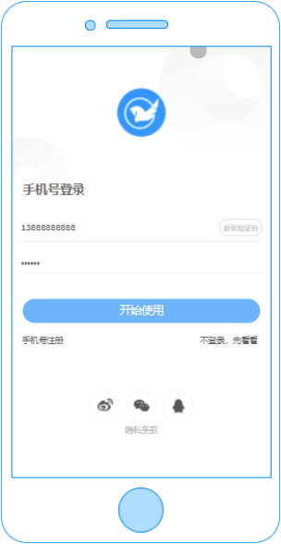
app登录
需求分析
用户点击开始使用
登录后的用户权限较大，可以查看，也可以操作（点赞，关注，评论）
用户点击不登录，先看看
游客只有查看的权限

Slide 44
app登录
表结构分析
关于app端用户相关的内容较多，可以单独设置一个库leadnews_user
表名称 | 说明
ap_user | APP用户信息表
ap_user_fan | APP用户粉丝信息表
ap_user_follow | APP用户关注信息表
ap_user_realname | APP实名认证信息表
从当天的资料中导入leadnews_user数据库

Slide 45
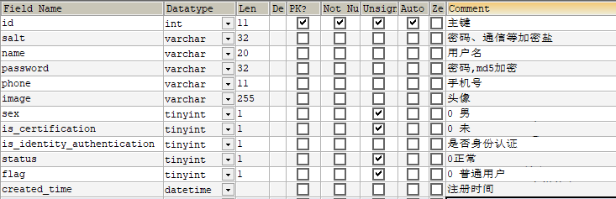
app登录
表结构分析
登录需要用到的是ap_user表，表结构如下：
注意事项
tinyint类型：占1个字节，不指定unsigned(非负数)，值范围(-128,127)，指定了unsigned，值范围(0,255)
tinyint通常表示小范围的数值，或者表示true或false，通常值为0表示false,值为1表示true
项目中的持久层使用的mybatis-plus，一般都使用mybais-plus逆向生成对应的实体类

Slide 46
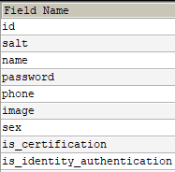
app登录
手动加密（md5+随机字符串）
md5是不可逆加密，md5相同的密码每次加密都一样，不太安全。在md5的基础上手动加盐（salt）处理
注册
用户名
密码
根据用户生成salt
密码+salt
Md5加密
zhangsan
123456
123456+abc
81e158e10201b6d7aee6e35eaf744796
随机字符串
abc
ap_user表

Slide 47
app登录
手动加密（md5+随机字符串）
登录
用户名
密码
根据用户名查询用户
zhangsan
123456
用户输入密码+数据库中salt，MD5加密
结束
密码错误
是
结束
比对密码

Slide 48
app登录
用户端微服务搭建
<dependencies> <!-- 引入依赖模块 --> <dependency> <groupId>com.heima</groupId> <artifactId>heima-leadnews-model</artifactId> </dependency> <dependency> <groupId>com.heima</groupId> <artifactId>heima-leadnews-common</artifactId> </dependency> <dependency> <groupId>com.heima</groupId> <artifactId>heima-leadnews-feign-api</artifactId> </dependency> <!-- Spring boot starter --> <dependency> <groupId>org.springframework.boot</groupId> <artifactId>spring-boot-starter-web</artifactId> </dependency> <dependency> <groupId>org.springframework.boot</groupId> <artifactId>spring-boot-starter-test</artifactId> <scope>test</scope> </dependency> <dependency> <groupId>com.alibaba.cloud</groupId> <artifactId>spring-cloud-starter-alibaba-nacos-discovery</artifactId> </dependency> <dependency> <groupId>com.alibaba.cloud</groupId> <artifactId>spring-cloud-starter-alibaba-nacos-config</artifactId> </dependency> </dependencies>
存放实体类和dto
heima-leadnews-service依赖信息说明
通用的配置
feign对外统一接口
web-starter
nacos注册中心和配置中心

Slide 49
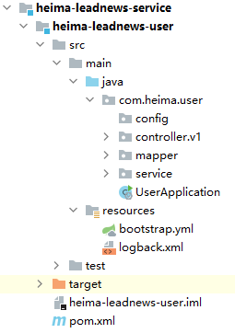
app登录
运营端微服务搭建
在heima-leadnews-service下创建工程heima-leadnews-user
heima-leadnews-service微服务的父工程
用户端微服务
每一个微服务的包名都是com.heima.${模块名称}
每一个微服务标准包结构
微服务配置文件
日志文件
所有的微服务都是这个结构

Slide 50
app登录
接口定义
 | 说明
接口路径 | /api/v1/login/login_auth
请求方式 | POST
参数 | LoginDto
响应结果 | ResponseResult
{ "host": null, "code": 200, "errorMessage": "操作成功", "data": { "user": { "id": 4, "name": "admin", "phone": "13511223456" }, "token": "eyJhbGciOiJIUzUxMiIsInppcCI6IkdaSVAifQ.H4sIAAAAAAAAAC2L0QrDIAwA_yXPFaqxavs3SQ3MQkGIhY2xf28Ke7vjuC8co8EGKLjvdanOoxQXQ57dmhkdcw6ccSGqESZoNGDzyZc5leRxAr3Ybv3okPPpqqYvaSeZ0VXNqHdjeff_mUN4zmYt_m786DRJgAAAAA.RcSqR7Ii6sNkB-OUSTu6-BgMO5qw5Xu2pVq9s1L2CVe727goJZjp0PdaFUEbWavGu3JhZg-plTuIOGRzZcEVnw" } }
{ "host": null, "code": 2, "errorMessage": "密码错误", "data": null }
@Data public class LoginDto { /** * 手机号 */ private String phone; /** * 密码 */ private String password; }
{ "host": null, "code": 1002, "errorMessage": "用户不存在", "data": null }

Slide 51
app登录
思路分析
流程如下：
是否包含用户名和密码
是
登录或不登录
用户名和密码校验生成jwt
否
结束
使用0生成jwt返回
1，用户输入了用户名和密码进行登录，校验成功后返回jwt(基于当前用户的id生成)
2，用户游客登录，生成jwt返回(基于默认值0生成)

Slide 52
登录&网关
登录的需求分析和实现流程
用户数据库的导入
用户微服务的创建
接口定义-功能实现

Slide 53
项目介绍
nacos
初始工程搭建
登录
接口工具postman、swagger、knife4j
网关
前端集成

Slide 54
接口测试工具
05
Postman
Swagger
knife4j

Slide 55
接口测试工具
05
Postman
Swagger
knife4j

Slide 56
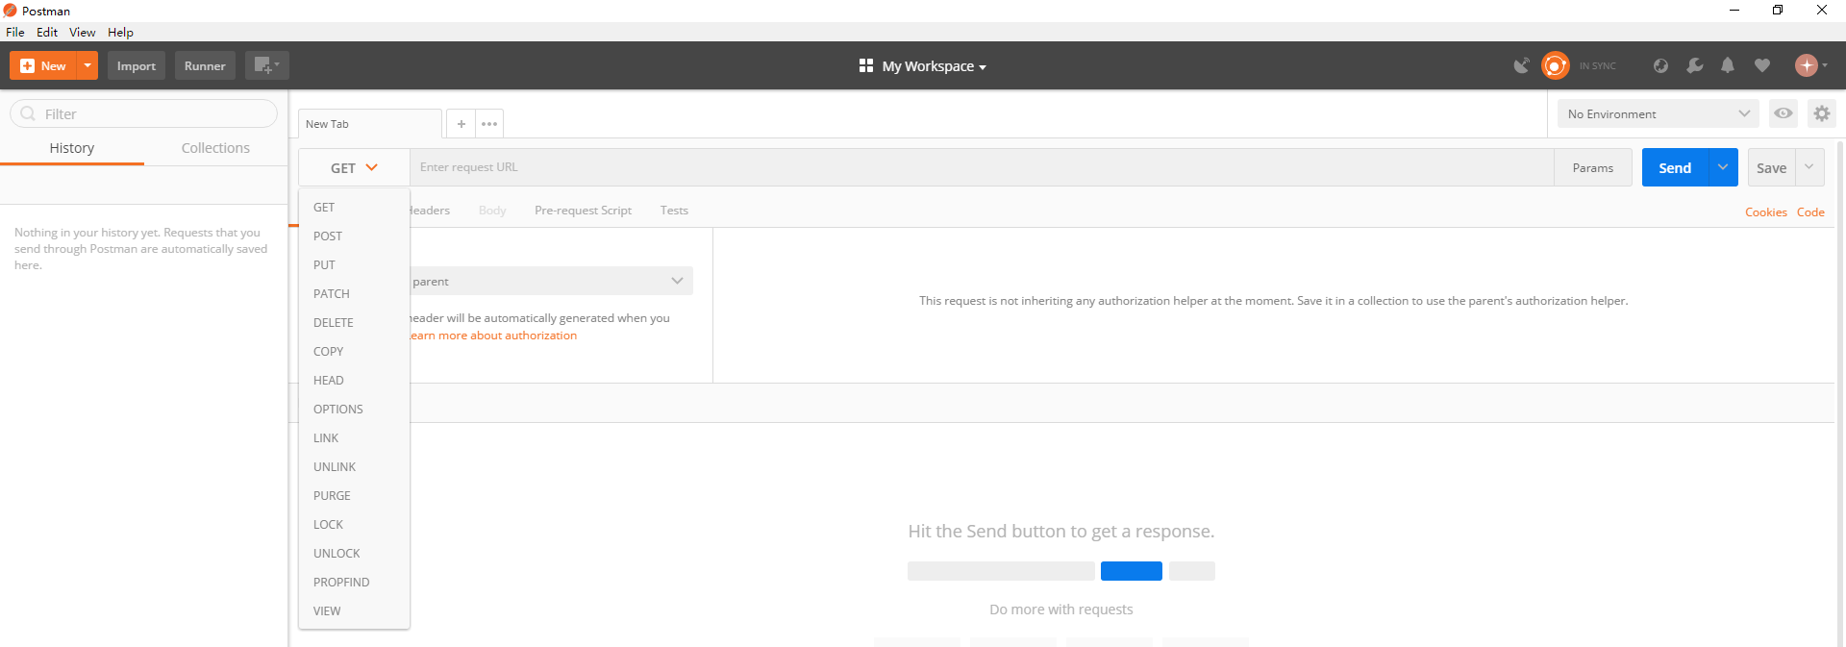
接口测试工具
接口工具-postman
Postman是一款功能强大的网页调试与发送网页HTTP请求的Chrome插件。postman被500万开发者和超100,000家公司用于每月访问1.3亿个API。
官方网址：https://www.postman.com/
解压资料文件夹中的软件，安装即可

Slide 57
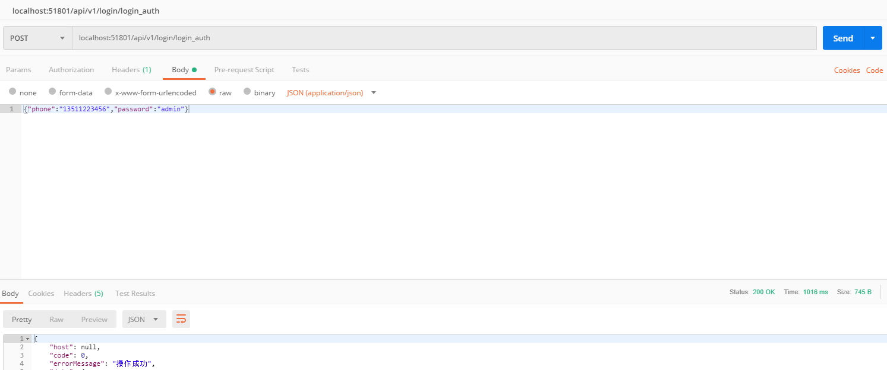
接口测试工具
接口工具-postman
通常的接口测试，请求和响应都是，下面是登录请求的测试

Slide 58
接口测试工具
05
Postman
Swagger
knife4j

Slide 59

开发流程规范
前后分离开发
项目基于前后端分离的架构进行开发，前后端分离架构总体上包括前端和服务端，通常是多人协作开发
前后端分离
前端
后端
html5、css3、vue….
微服务…
前端工程师
后端工程师
API文档规范：swagger

Slide 60
接口测试工具
接口工具-Swagger
Swagger 是一个规范和完整的框架，用于生成、描述、调用和可视化 RESTful 风格的 Web 服务(https://swagger.io/)。 它的主要作用是：
1. 使得前后端分离开发更加方便，有利于团队协作
2. 接口的文档在线自动生成，降低后端开发人员编写接口文档的负担
3. 功能测试
Springboot集成Swagger详细查看讲义

Slide 61
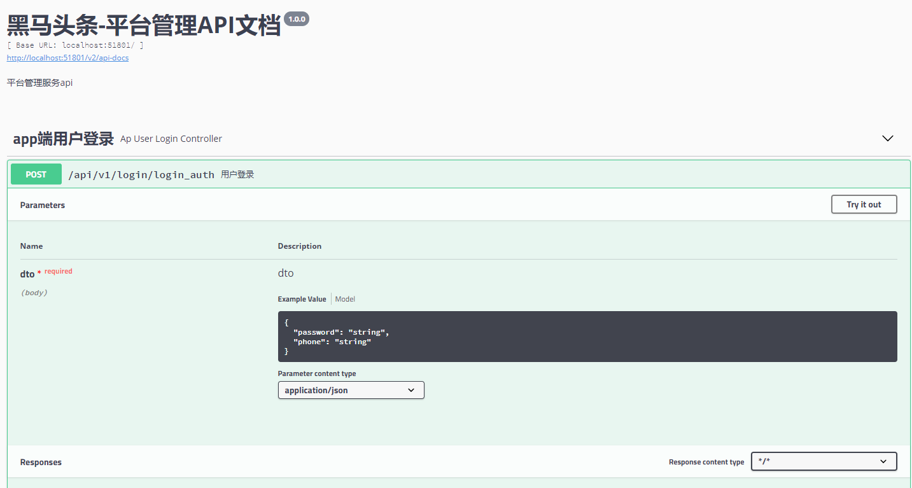
接口测试工具
接口工具-Swagger
Swagger测试app端登录功能

Slide 62
接口测试工具
05
Postman
Swagger
knife4j

Slide 63
接口测试工具
接口工具-knife4j
knife4j是为Java MVC框架集成Swagger生成Api文档的增强解决方案,前身是swagger-bootstrap-ui,取名kni4j是希望它能像一把匕首一样小巧,轻量,并且功能强悍!
gitee地址：https://gitee.com/xiaoym/knife4j
官方文档：https://doc.xiaominfo.com/
效果演示：http://knife4j.xiaominfo.com/doc.html
核心功能
文档说明
在线调试
个性化配置
离线文档
接口排序
项目快速集成查看文档

Slide 64
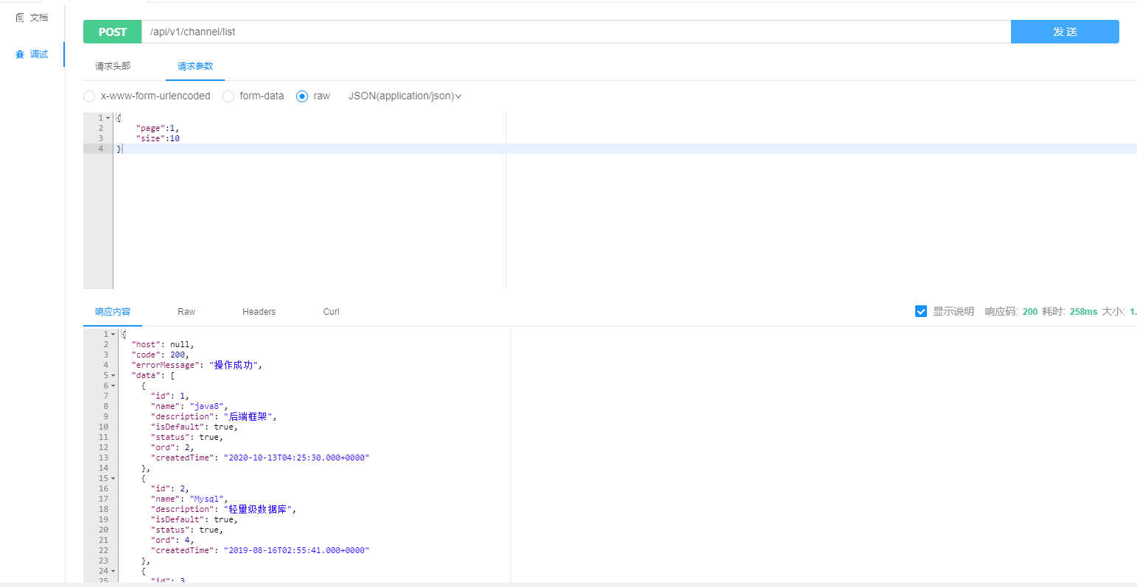
接口测试工具
接口工具-knife4j
knife4j测试app端登录

Slide 65
接口测试工具
运营端微服务搭建，掌握微服务包结构和配置
功能需求分析和接口定义规范
频道功能的开发
接口工具的使用，postman、swagger、 knife4j

Slide 66
项目介绍
nacos
初始工程搭建
登录
接口工具postman、swagger、knife4j
网关
前端集成

Slide 67
app端网关
06
app端网关
认证过滤器

Slide 68
app端网关
06
app端网关
认证过滤器

Slide 69
app端网关
网关概述
授权
限流
登录
日志
搜索微服务
文章微服务
网关
评论微服务
用户微服务

Slide 70
网关校验jwt
gateway网关微服务
项目中网关的服务工程结构
heima-leadnews-admin-gateway
heima-leadnews-gateway
heima-leadnews-wemedia-gateway
heima-leadnews-app-gateway
详细代码查看md讲义

Slide 71
app端网关
06
app端网关
认证过滤器

Slide 72
网关校验jwt
全局过滤器实现jwt校验
开始
是否为登录请求
是
网关
路由到微服务
否
否
结束
返回401
是否有token
是
否
是
token是否有效
路由到微服务
结束
详细代码查看讲义

Slide 73
项目介绍
nacos
初始工程搭建
登录
接口工具postman、swagger、knife4j
网关
前端集成

Slide 74
app前端项目集成
07
nginx配置
启动app前端工程

Slide 75
app前端项目集成
nginx配置
nginx
网关
反向代理
前端项目
静态资源

Slide 76
app前端项目集成
nginx方式集成前端项目
①：解压资料文件夹中的压缩包nginx-1.18.0.zip
②：解压资料文件夹中的前端项目app-web.zip
③：配置nginx.conf文件
反向代理设置
静态资源配置
④ ：启动nginx
在nginx安装包中使用命令提示符打开，输入命令nginx启动项目
⑤：打开前端项目进行测试

